Slide 1
제 8 장 정렬

Slide 2
정렬
선택정렬
삽입정렬
쉘정렬
힙정렬
합병정렬
퀵정렬
기수정렬
외부정렬
이중피벗퀵정렬(부록VI)
Tim Sort (부록VI)

Slide 3
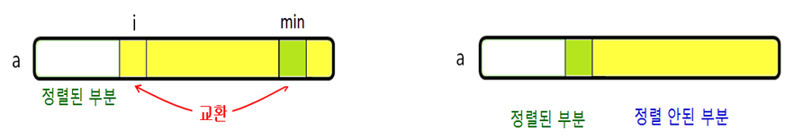
8.1 선택정렬
선택정렬(Selection Sort)은 배열에서 아직 정렬되지 않은 부분의 원소들 중에서 최솟값을 ‘선택’하여 정렬된 부분의 바로 오른쪽 원소와 교환하는 정렬알고리즘

Slide 4
(a) 배열 a의 왼쪽 부분은 이미 정렬되어 있고 나머지 부분은 정렬 안된 부분
정렬된 부분의 키들은 오른쪽의 정렬되지 않은 부분의 어떤 키보다 크지 않다.
선택정렬은 항상 정렬 안된 부분에서 최솟값(min)을 찾아 왼쪽의 정렬된 부분의 바로 오른쪽 원소(현재 원소)로 옮기기 때문
이 과정은 그림(a)에서 min을 a[i]와 교환 후에 (b)와 같이 i를 1 증가시키며, 이를 반복적으로 수행

Slide 5
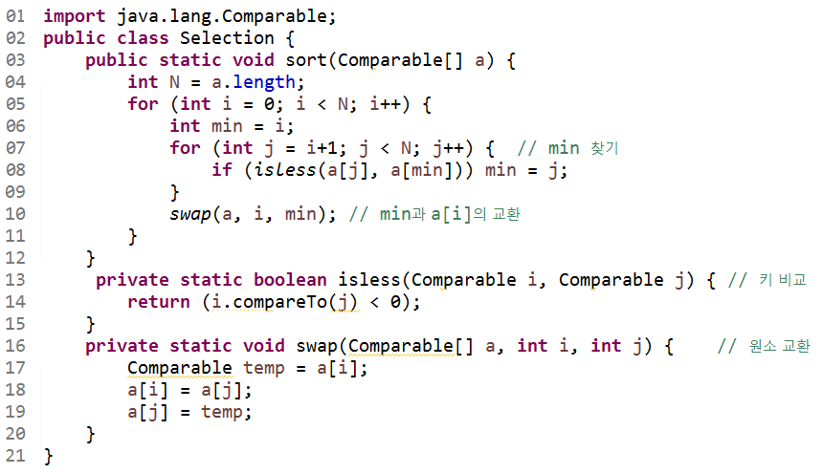
Selection 클래스

Slide 6
Line 01: compareTo() 메소드를 사용하여 키들을 비교하기 위해 Comparable 인터페이스를 import한다.
Line 05: for-루프는 i가 0부터 N-1까지 변하면서, line 06∼09에서 찾은 min에 대해 line 10에서 a[i]와a[min]을 교환

Slide 7
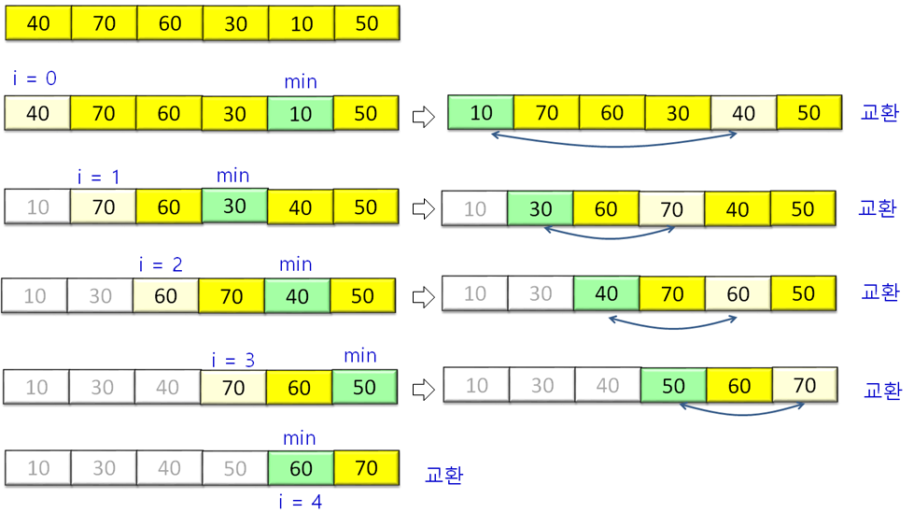
[예제] 40, 70, 60, 30, 10, 50에 대해 Selection 클래스 수행 과정

Slide 8
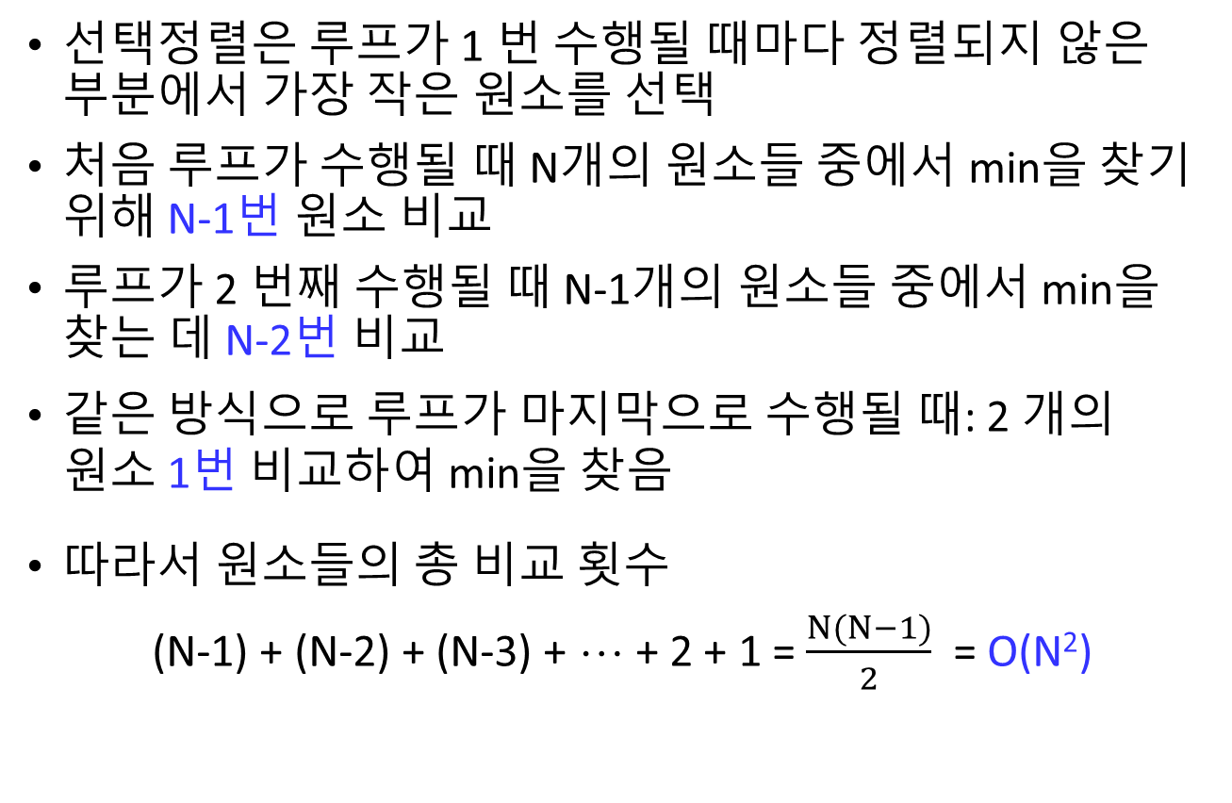
수행시간
선택정렬은 루프가 1 번 수행될 때마다 정렬되지 않은 부분에서 가장 작은 원소를 선택
처음 루프가 수행될 때 N개의 원소들 중에서 min을 찾기 위해 N-1번 원소 비교
루프가 2 번째 수행될 때 N-1개의 원소들 중에서 min을 찾는 데 N-2번 비교
같은 방식으로 루프가 마지막으로 수행될 때: 2 개의 원소 1번 비교하여 min을 찾음
따라서 원소들의 총 비교 횟수
(N-1) + (N-2) + (N-3) + ☹ + 2 + 1 = $\frac{N(N−1)}{2}$ = O(N²)

Slide 9
선택정렬의 특징
입력에 민감하지 않음(Input Insensitive)
- 항상 O(N²) 수행시간이 소요
최솟값을 찾은 후 원소를 교환하는 횟수가 N-1
- 이는 정렬알고리즘들 중에서 가장 작은 최악경우 교환 횟수
하지만 선택정렬은 효율성 측면에서 뒤떨어지므로 거의 활용되지 않음

Slide 10
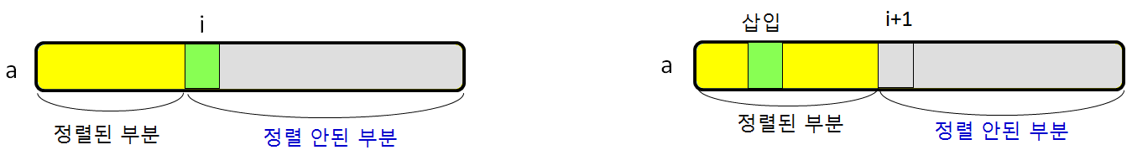
8.2 삽입정렬
삽입정렬(Insertion Sort)은 배열이 정렬된 부분과 정렬되지 않은 부분으로 나뉘며, 정렬 안된 부분의 가장 왼쪽 원소를 정렬된 부분에 ‘삽입’하는 방식의 정렬알고리즘
(a) 삽입 수행 전 (b) 삽입 수행 후
(a) 정렬 안된 부분의 가장 왼쪽 원소 i (현재 원소)를 정렬된 부분의 원소들을 비교하며 (b)와 같이 현재 원소 삽입.

Slide 11
현재 원소 삽입 후
정렬된 부분의 원소 수가 1 증가
정렬 안된 부분의 원소 수는 1 감소

Slide 12
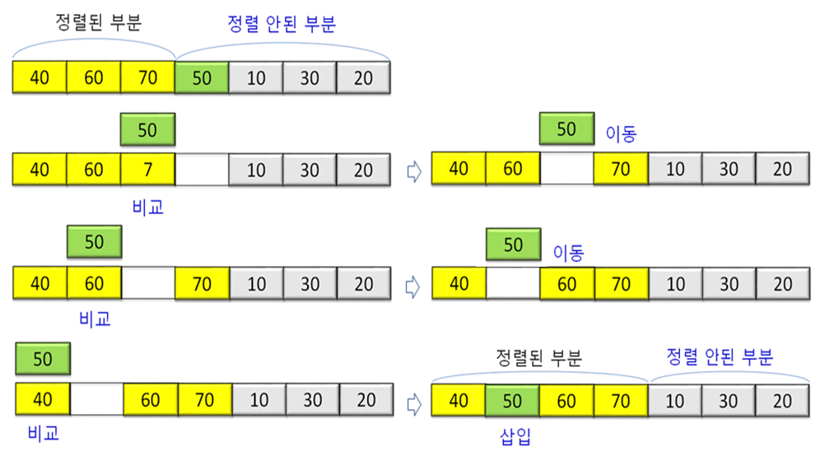
현재 원소인 50을 정렬된 부분에 삽입하는 과정

Slide 13
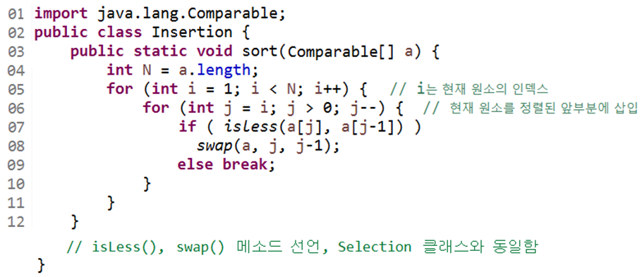
Insertion 클래스
Line 05: for-루프는 i를 1부터 N-1까지 변화시키며,
Line 06∼10: 현재 원소인 a[i]를 정렬된 앞 부분(a[0]∼a[i-1])에 삽입

Slide 14
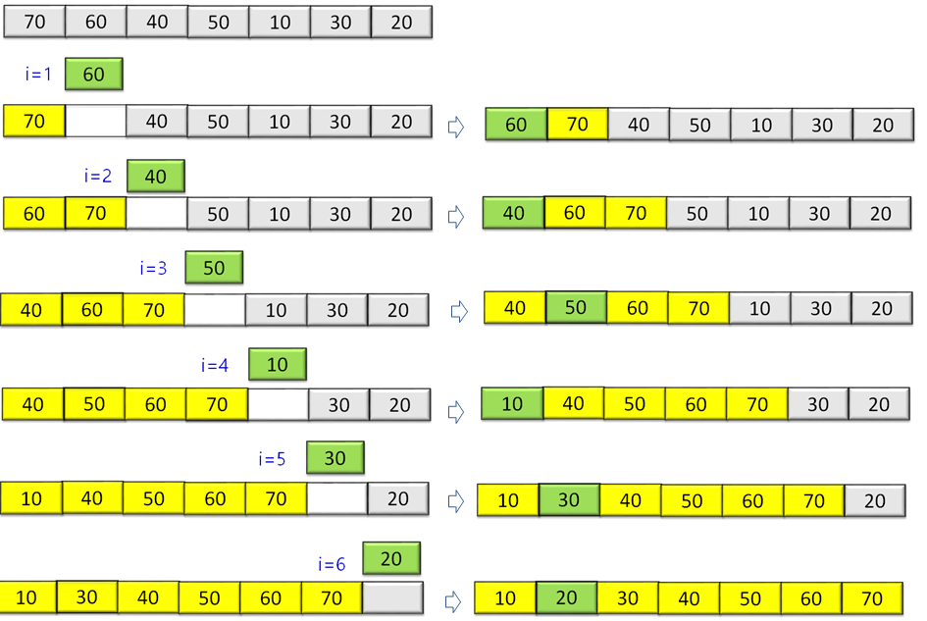
[예제] 40, 60, 70, 50, 10, 30, 20에 대해 Insertion 클래스 수행 과정

Slide 15
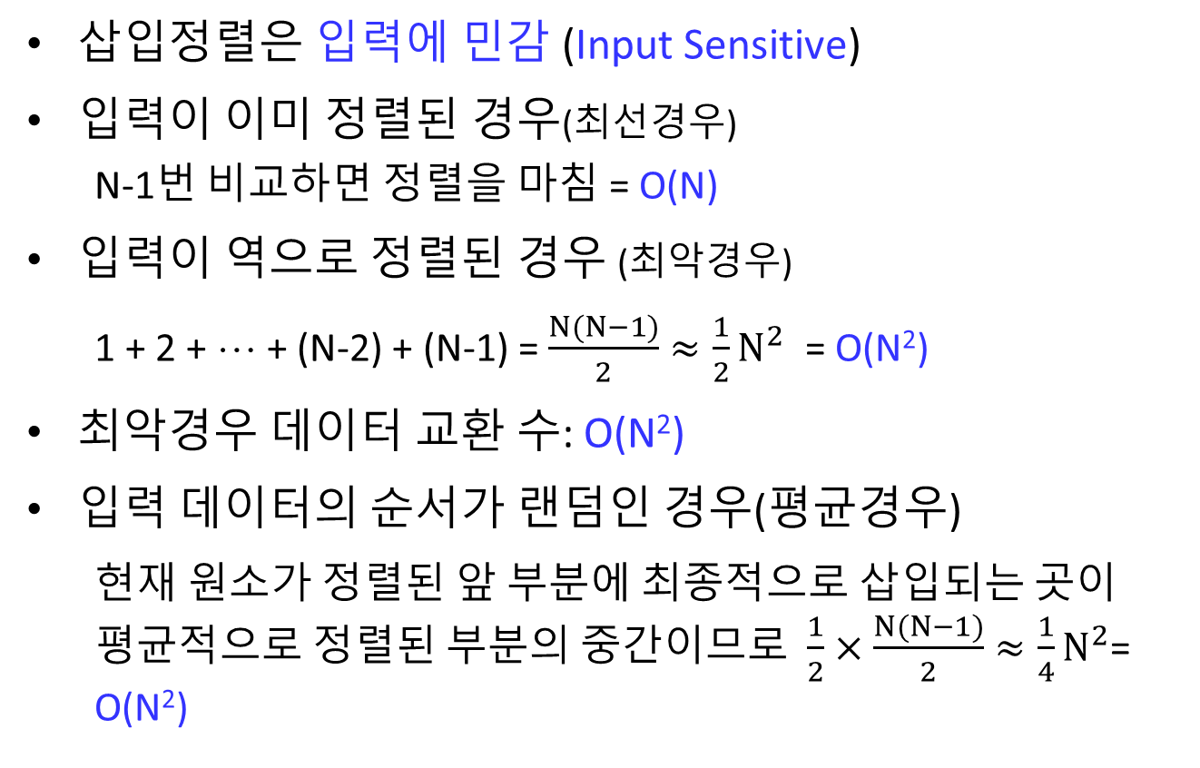
수행시간
삽입정렬은 입력에 민감 (Input Sensitive)
입력이 이미 정렬된 경우(최선경우)
N-1번 비교하면 정렬을 마침 = O(N)
입력이 역으로 정렬된 경우 (최악경우)
1 + 2 + ☹ + (N-2) + (N-1) = $\frac{N(N−1)}{2}≈\frac{1}{2}N^{2}$ = O(N²)
최악경우 데이터 교환 수: O(N²)
입력 데이터의 순서가 랜덤인 경우(평균경우)
현재 원소가 정렬된 앞 부분에 최종적으로 삽입되는 곳이 평균적으로 정렬된 부분의 중간이므로 $\frac{1}{2}×\frac{N(N−1)}{2}≈\frac{1}{4}N^{2}$= O(N²)

Slide 16
응용
이미 정렬된 파일의 뒷부분에 소량의 신규 데이터를 추가하여 정렬하는 경우(입력이 거의 정렬된 경우) 우수한 성능을 보임
입력크기가 작은 경우에도 매우 좋은 성능을 보임 삽입정렬은 재귀호출을 하지 않으며, 프로그램도 매우 간단하기 때문
삽입정렬은 합병정렬이나 퀵정렬과 함께 사용되어 실질적으로 보다 빠른 성능에 도움을 줌
단, 이론적인 수행시간은 향상되지 않음

Slide 17
8.3 쉘정렬
쉘(Shell Sort)정렬은 삽입정렬에 전처리과정을 추가한 것
전처리과정이란 작은 값을 가진 원소들을 배열의 앞부분으로 옮기며 큰 값을 가진 원소들이 배열의 뒷부분에 자리잡도록 만드는 과정
삽입정렬이 현재 원소를 앞부분에 삽입하기 위해 이웃하는 원소의 숫자들끼리 비교하며 한 자리씩 이동하는 단점 보완
전처리과정은 여러 단계로 진행되며, 각 단계에서는 일정 간격으로 떨어진 원소들에 대해 삽입정렬 수행

Slide 18
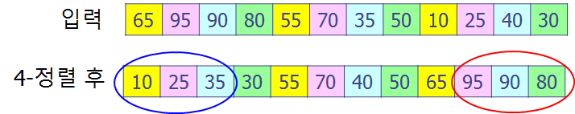
전처리과정 전과 후
h-정렬(h-sort): 간격이 h인 원소들끼리 정렬하는 것
4-정렬 후 결과: 작은 숫자들(10, 25, 35)이 배열의 앞부분으로, 큰 숫자들 (95, 90, 80)이 뒷부분으로 이동
쉘정렬은 h-정렬의 h 값(간격)을 줄여가며 정렬을 수행하고, 마지막엔 간격을 1로하여 정렬
h = 1인 경우는 삽입정렬과 동일

Slide 19
대표적인 간격의 순서(h-Sequence)
Shell | N/2, N/4, ☹, 1 (나누기 2를 계속하여 1이 될 때까지의 순서)
Hibbard | 2^{k-1}, 2^{k-1}-1, ☹, 7, 3, 1
Knuth | (3^{k} - 1)/2, ☹, 13, 4, 1
Sedgewick | ☹, 109, 41, 19, 5, 1
Marcin Ciura | 1750, 701, 301, 132, 57, 23, 10, 4, 1

Slide 20
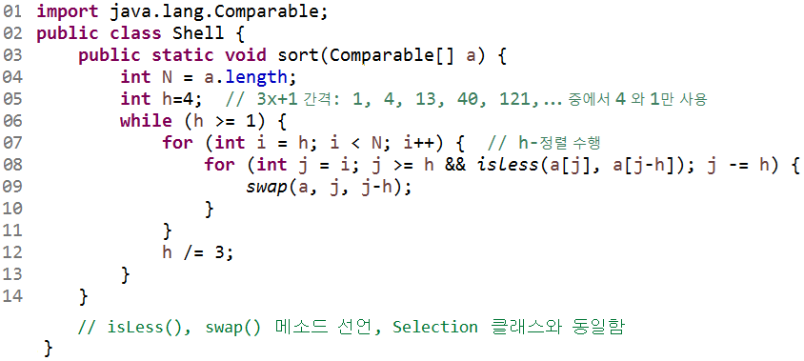
Shell 클래스
Line 07: for-루프는 h-정렬 수행
Line 12: h /= 3은 h 값을 1/3로 감소시킴

Slide 21
[예제] 4-정렬하는 과정
입력
65 | 95 | 90 | 80 | 55 | 70 | 35 | 50 | 10 | 25 | 40 | 30
i =4
j =4
65 | 95 | 90 | 80 | 55 | 70 | 35 | 50 | 10 | 25 | 40 | 30
비교
55 | 95 | 90 | 80 | 65 | 70 | 35 | 50 | 10 | 25 | 40 | 30
교환
i =5
j =5
55 | 95 | 90 | 80 | 65 | 70 | 35 | 50 | 10 | 25 | 40 | 30
비교
55 | 70 | 90 | 80 | 65 | 95 | 35 | 50 | 10 | 25 | 40 | 30
교환
i =6
j =6
55 | 70 | 90 | 80 | 65 | 95 | 35 | 50 | 10 | 25 | 40 | 30
비교
55 | 70 | 35 | 80 | 65 | 95 | 90 | 50 | 10 | 25 | 40 | 30
교환
i =7
j =7
55 | 70 | 35 | 80 | 65 | 95 | 90 | 50 | 10 | 25 | 40 | 30
비교
55 | 70 | 35 | 50 | 65 | 95 | 90 | 80 | 10 | 25 | 40 | 30
교환

Slide 22
i =8
j =8
55 | 70 | 35 | 50 | 65 | 95 | 90 | 80 | 10 | 25 | 40 | 30
비교
55 | 70 | 35 | 50 | 10 | 95 | 90 | 80 | 65 | 25 | 40 | 30
교환
j =4
55 | 70 | 35 | 50 | 10 | 95 | 90 | 80 | 65 | 25 | 40 | 30
비교
10 | 70 | 35 | 50 | 55 | 95 | 90 | 80 | 65 | 25 | 40 | 30
교환
i =9
j =9
10 | 70 | 35 | 50 | 55 | 95 | 90 | 80 | 65 | 25 | 40 | 30
비교
10 | 70 | 35 | 50 | 55 | 25 | 90 | 80 | 65 | 95 | 40 | 30
교환
j =5
10 | 70 | 35 | 50 | 55 | 25 | 90 | 80 | 65 | 95 | 40 | 30
비교
10 | 25 | 35 | 50 | 55 | 70 | 90 | 80 | 65 | 95 | 40 | 30
교환

Slide 23
i =10
j =10
10 | 25 | 35 | 50 | 55 | 70 | 90 | 80 | 65 | 95 | 40 | 30
비교
10 | 25 | 35 | 50 | 55 | 70 | 40 | 80 | 65 | 95 | 90 | 30
교환
j =6
10 | 25 | 35 | 50 | 55 | 70 | 40 | 80 | 65 | 95 | 90 | 30
비교
i =11
j =11
10 | 25 | 35 | 50 | 55 | 70 | 40 | 80 | 65 | 95 | 90 | 30
비교
10 | 25 | 35 | 50 | 55 | 70 | 40 | 30 | 65 | 95 | 90 | 80
교환
j =7
10 | 25 | 35 | 50 | 55 | 70 | 40 | 30 | 65 | 95 | 90 | 80
비교
10 | 25 | 35 | 30 | 55 | 70 | 40 | 50 | 65 | 95 | 90 | 80
교환

Slide 24
수행시간
수행시간은 간격을 어떻게 설정하느냐에 따라 달라짐
Hibbard의 간격: 2^{k}-1 (즉, 2^{k}-1,☹, 5, 3, 1) O(N^{1.5}) 시간
Marcin Ciura의 간격: 1, 4, 10, 23, 57, 132, 301, 701, 1750
정확한 수행시간은 아직 풀리지 않은 문제
일반적으로 쉘정렬은 입력이 그리 크지 않은 경우에 매우 좋은 성능을 보임

Slide 25
응용
쉘정렬은 임베디드(Embedded) 시스템에서 주로 사용되는데, 이는 간격에 따른 그룹별 정렬알고리즘을 하드웨어 설계를 통해 구현하는 것이 매우 쉽기(효율적이기) 때문

Slide 26
8.4 힙정렬
힙정렬(Heap Sort)은 힙 자료구조를 이용하는 정렬
먼저 배열에 저장된 데이터의 키를 우선순위로 하는 최대힙(Max Heap)을 구성
루트노드의 숫자를 힙의 가장 마지막 노드에 있는 숫자와 교환한 후
힙 크기를 1 감소시키고
루트노드로 이동한 숫자로 인해 위배된 힙속성을 downheap연산으로 복원
힙정렬은 이 과정을 반복하여 나머지 원소들을 정렬

Slide 27
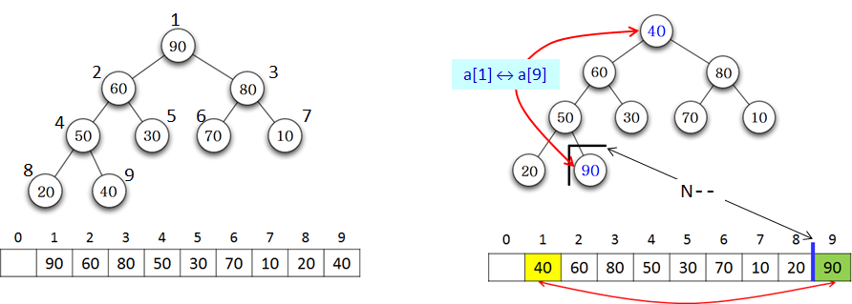
루트노드와 힙의 마지막 노드 교환 후 downheap 연산 수행 과정
(a) 입력배열과 최대힙 (b) 루트노드와 마지막 노드 교환

Slide 28
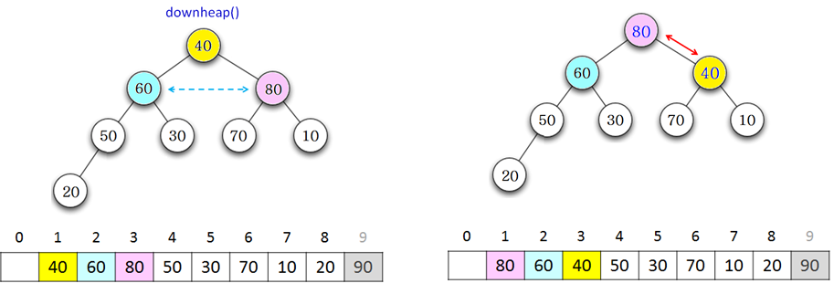
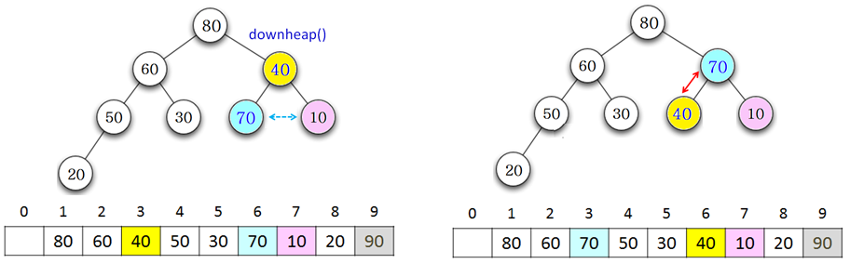
(c) 루트노드의 두 자식 비교 (d) 루트노드와 자식 승자와 교환
(e) 40의 두 자식 비교 (f) 40과 자식 승자와 교환

Slide 29
힙정렬은 입력배열을 (a)와 같은 최대힙으로 만든다. 노드 옆의 숫자는 노드에 대응되는 배열 원소의 인덱스
(b) 루트와 마지막 노드를 교환한 후에 힙 크기를 1 줄이고,
(c)∼(f) downheap()을 2번 수행하여 위배된 힙속성을 충족시킴
이후의 과정은 a[1]∼a[8]에 대해 동일한 과정을 반복 수행하여 힙 크기가 1이 되었을 때 종료

Slide 30
[예제] 앞선 예제에 이어서 힙정렬 수행 과정
0 | 1 | 2 | 3 | 4 | 5 | 6 | 7 | 8 | 9
 | 80 | 60 | 70 | 50 | 30 | 40 | 10 | 20 | 90
 | 20 | 60 | 70 | 50 | 30 | 40 | 10 | 80 | 90
교환
 | 70 | 60 | 40 | 50 | 30 | 20 | 10 | 80 | 90
downheap()
 | 10 | 60 | 40 | 50 | 30 | 20 | 70 | 80 | 90
교환
 | 60 | 50 | 40 | 10 | 30 | 20 | 70 | 80 | 90
downheap()
 | 20 | 50 | 40 | 10 | 30 | 60 | 70 | 80 | 90
교환
 | 50 | 30 | 40 | 10 | 20 | 60 | 70 | 80 | 90
downheap()

Slide 31
 | 20 | 30 | 40 | 10 | 50 | 60 | 70 | 80 | 90
교환
 | 40 | 30 | 20 | 10 | 50 | 60 | 70 | 80 | 90
downheap()
 | 10 | 30 | 20 | 40 | 50 | 60 | 70 | 80 | 90
교환
 | 30 | 10 | 20 | 40 | 50 | 60 | 70 | 80 | 90
downheap()
 | 20 | 10 | 30 | 40 | 50 | 60 | 70 | 80 | 90
교환
 | 20 | 10 | 30 | 40 | 50 | 60 | 70 | 80 | 90
downheap()
 | 10 | 20 | 30 | 40 | 50 | 60 | 70 | 80 | 90
교환
 | 10 | 20 | 30 | 40 | 50 | 60 | 70 | 80 | 90

Slide 32
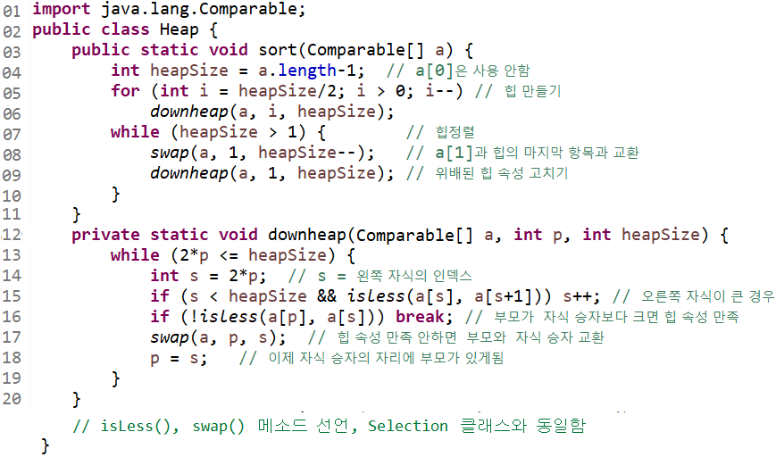
Heap 클래스

Slide 33
Line 05∼06: 상향식 힙만들기로 입력에 대한 최대힙을 구성
Line 07∼10: 정렬을 수행
Line 07: while-루프가 수행될 때마다 line 12의 downheap() 메소드를 호출하여 힙속성을 충족시킴

Slide 34
수행시간
먼저 상향식(Bottom-up)으로 힙을 구성: O(N) 시간
루트와 힙의 마지막 노드를 교환한 후 downheap() 수행: O(logN) 시간
루트와 힙의 마지막 노드를 교환하는 횟수: N-1번
총 수행시간: O(N) + (N-1)*O(logN) = O(NlogN)
힙정렬은 어떠한 입력에도 항상 O(NlogN) 시간이 소요
루프 내의 코드가 길고, 비효율적인 캐시메모리 사용에 따라 특히 대용량의 입력을 정렬하기에 부적절
C/C++ 표준 라이브러리(STL)의 partial_sort (부분 정렬)는 힙정렬로 구현됨
부분 정렬: 가장 작은 k개의 원소만 출력

Slide 35
8.5 합병정렬
합병정렬(Merge Sort)은 크기가 N인 입력을 1/2N크기를 갖는 입력 2 개로 분할하고, 각각에 대해 재귀적으로 합병정렬을 수행한 후, 2 개의 각각 정렬된 부분을 합병하는 정렬알고리즘
합병(Merge)이란 두 개의 각각 정렬된 입력을 합치는 것과 동시에 정렬하는 것
분할정복(Divide-and-Conquer) 알고리즘: 입력을 분할하여 분할된 입력 각각에 대한 문제를 재귀적으로 해결한 후 취합하여 문제를 해결하는 알고리즘들

Slide 36
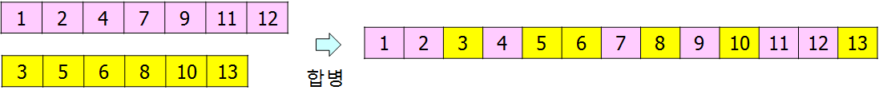
합병 과정

Slide 37
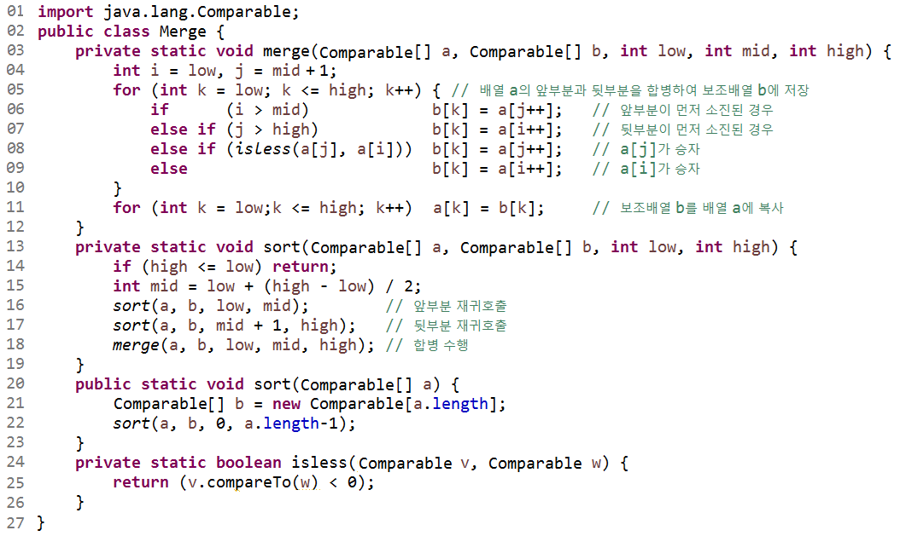
Merge 클래스

Slide 38
Line 21: 입력배열 a와 같은 크기의 보조배열 b 선언
Line 22: line 13의 sort()를 호출하는 것으로 정렬 시작
Line 15: 정렬할 배열 부분 a[low]∼a[high]를 1/2로 나누기 위해 중간 인덱스 mid를 계산
Line 16: 1/2로 나눈 앞부분인 a[low]∼a[mid]를 sort()의 인자로 넘겨 재귀호출
Line 17: 뒷부분인a[mid+1]∼a[high]를 sort()의 인자로 넘겨 재귀호출
앞부분과 뒷부분에 대한 호출이 끝나면, 각 부분이 정렬되어 있으므로 합병을 위해 line 18에서 merge()를 호출

Slide 39
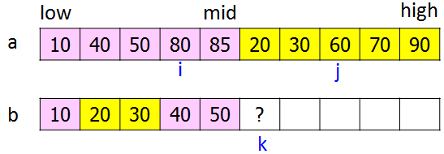
Line 03∼12: a[low]∼a[mid]와a[mid+1]∼a[high]를 다음과 같이 합병
80과 60의 승자를 b[k]에 저장
60이 80보다 작으므로 60이 ‘승자’가 되어 b[k]에 저장
그 후 i는 변하지 않고, j와 k만 각각 1씩 증가하고, 다시 a[i]와 a[j]의 승자를 선택
합병의 마지막 부분인 line 11에서 합병된 결과가 저장되어있는 b[low]∼b[high]를 a[low]∼a[high]로 복사

Slide 40
[예제] [80, 40, 50, 10, 70, 20, 30, 60]에 대한 합병정렬 수행 과정
80 | 40 | 50 | 10 | 70 | 20 | 30 | 60
low
mid
high
80 | 40 | 50 | 10 | 70 | 20 | 30 | 60
low
mid
high
80 | 40 | 50 | 10 | 70 | 20 | 30 | 60
low
high
80 | 40 | 50 | 10 | 70 | 20 | 30 | 60
mid
low
80 | 40 | 50 | 10 | 70 | 20 | 30 | 60
return
high
low
80 | 40 | 50 | 10 | 70 | 20 | 30 | 60
return
high

Slide 41

80 | 40 | 50 | 10 | 70 | 20 | 30 | 60
merge() 호출
40 | 80 | 50 | 10 | 70 | 20 | 30 | 60
합병
40 | 80 | 50 | 10 | 70 | 20 | 30 | 60
merge() 호출
40 | 80 | 10 | 50 | 70 | 20 | 30 | 60
합병
40 | 80 | 10 | 50 | 70 | 20 | 30 | 60
merge() 호출
10 | 40 | 50 | 80 | 70 | 20 | 30 | 60
합병
$$⋮$$
10 | 40 | 50 | 80 | 20 | 30 | 60 | 70
merge() 호출
10 | 20 | 30 | 40 | 50 | 60 | 70 | 80
합병

Slide 42
수행시간
어떤 입력에 대해서도 O(NlogN) 시간 보장
입력 크기 N = 2^{k} 가정
T(N) = 크기가 N인 입력에 대해 합병정렬이 수행하는 원소 비교 횟수(시간)

Slide 43
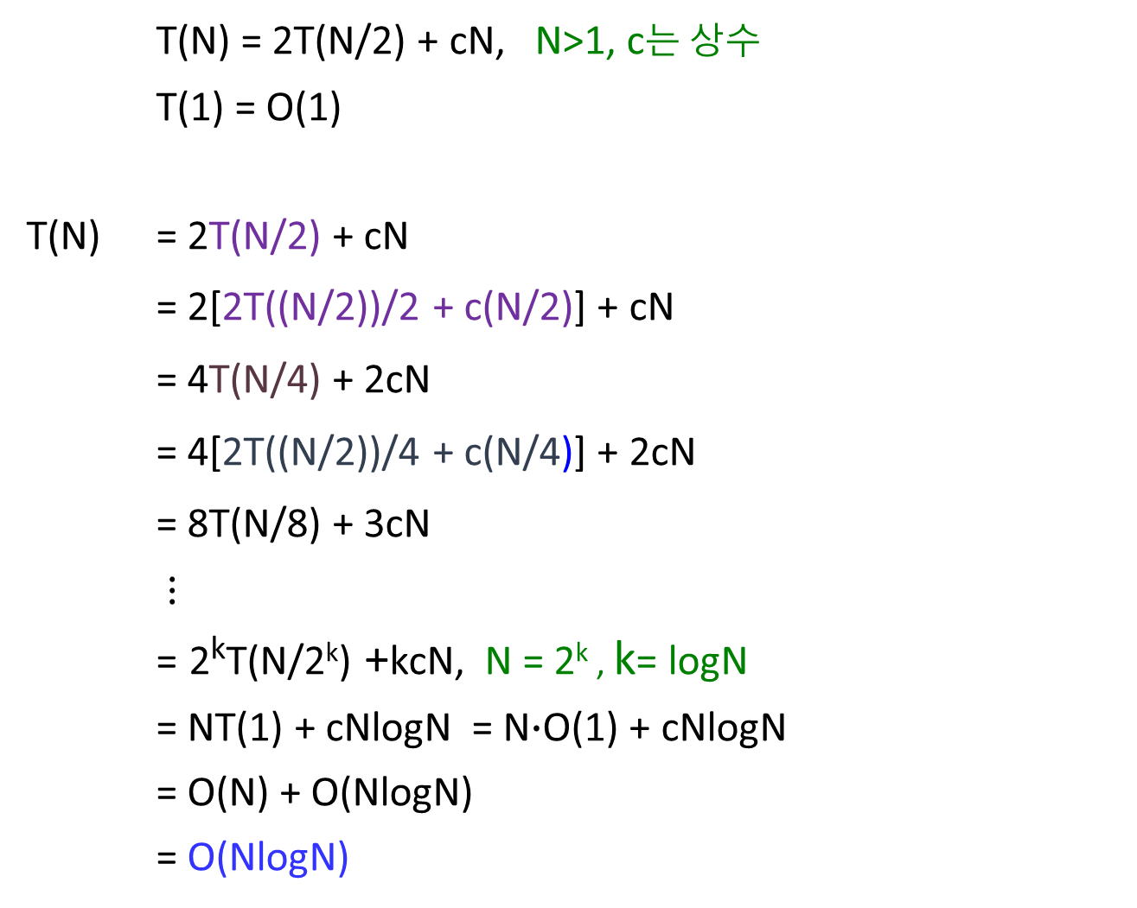
T(N) = 2T(N/2) + cN, N>1, c는 상수
T(1) = O(1)
T(N) = 2T(N/2) + cN
= 2[2T((N/2))/2 + c(N/2)] + cN
= 4T(N/4) + 2cN
= 4[2T((N/2))/4 + c(N/4)] + 2cN
= 8T(N/8) + 3cN
$⋮$
= 2^{k}T(N/2^{k}) +kcN, N = 2^{k} , k= logN
= NT(1) + cNlogN = N$∙$O(1) + cNlogN
= O(N) + O(NlogN)
= O(NlogN)
Notes:
In-place merge. [Kronrod, 1969]

Slide 44
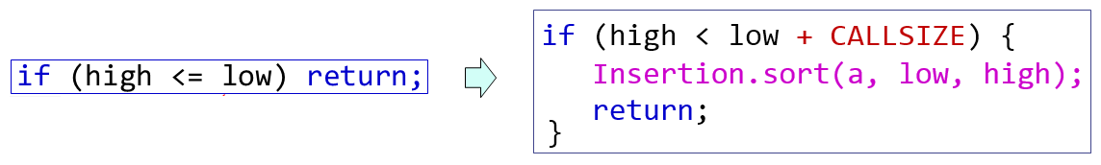
성능향상방법(1)
합병정렬은 재귀호출을 사용하므로 입력 크기가 1이 되어서야 합병을 시작
이 문제점을 보완하기 위해 입력이 정해진 크기, 예를 들어, 7∼10이 되면 삽입정렬을 통해 정렬한 후 합병을 수행
Line 14를 다음과 같이 수정. CALLSIZE = 7∼10 정도

Slide 45
성능향상방법(2)
합병정렬에서는 입력 크기가 작아지면 합병하기 위한 두 개의 리스트가 이미 합병되어 있을 가능성이 높아짐
따라서 Merge 클래스의 line 18에 있는 merge()를 호출하기 직전에, 즉, line 17과 line 18 사이에 다음의 if-문을 추가하면 불필요한 merge() 호출을 방지할 수 있음

Slide 46
성능향상방법(3)
merge()의 line 11에서 매번 보조배열 b를 입력배열 a로 복사하는데, 이를 a와 b를 번갈아 사용하도록 하여 합병정렬의 성능을 향상시킬 수 있음

Slide 47
반복합병정렬
입력배열에서 바로 2 개씩 짝지어 합병한 뒤, 다시 4 개씩 짝지어 합병하는 상향식 (Bottom-up)으로도 수행 가능
이러한 합병정렬을 Bottom-up 합병 또는 반복(Iterative)합병정렬이라함

Slide 48
[예제] 반복합병정렬
0 | 1 | 2 | 3 | 4 | 5 | 6 | 7 | 8 | 9 | 10 | 11 | 12 | 13 | 14
30 | 20 | 95 | 25 | 40 | 50 | 55 | 10 | 70 | 90 | 60 | 45 | 75 | 80 | 15
20 | 30 | 25 | 95 | 40 | 50 | 10 | 55 | 70 | 90 | 45 | 60 | 75 | 80 | 15
20 | 25 | 30 | 95 | 10 | 40 | 50 | 55 | 45 | 60 | 70 | 90 | 15 | 75 | 80
10 | 20 | 25 | 30 | 40 | 50 | 55 | 95 | 15 | 45 | 60 | 70 | 75 | 80 | 90
10 | 15 | 20 | 25 | 30 | 40 | 45 | 50 | 55 | 60 | 70 | 75 | 80 | 90 | 95

Slide 49
수행시간
반복합병정렬의 수행시간: 합병정렬과 동일한 O(NlogN)
[단점] 입력배열 크기의 보조배열 사용
대부분의 정렬알고리즘들은 보조배열 없이 입력배열에서 정렬을 수행한다. 이러한 알고리즘을 In-place 알고리즘이라고 한다.
보조배열을 사용하지 않는 합병정렬 알고리즘도 연구된 바 있으나 알고리즘이 너무 복잡하여 실질적인 효용 가치는 없음
합병정렬은 자바 (Standard Edition 6) 객체 정렬, Perl, Python 등에서 시스템 sort로 활용

Slide 50
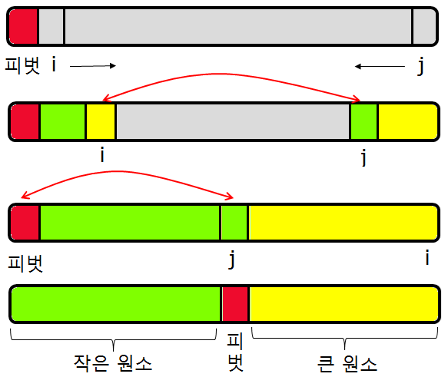
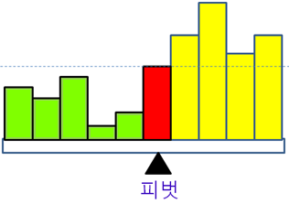
8.6 퀵정렬
퀵정렬(Quick Sort)은 입력의 맨 왼쪽 원소(피벗, Pivot)를 기준으로 피벗보다 작은 원소들과 큰 원소들을 각각 피벗의 좌우로 분할한 후, 피벗보다 작은 원소들과 피벗보다 큰 원소들을 각각 재귀적으로 정렬하는 알고리즘

Slide 51
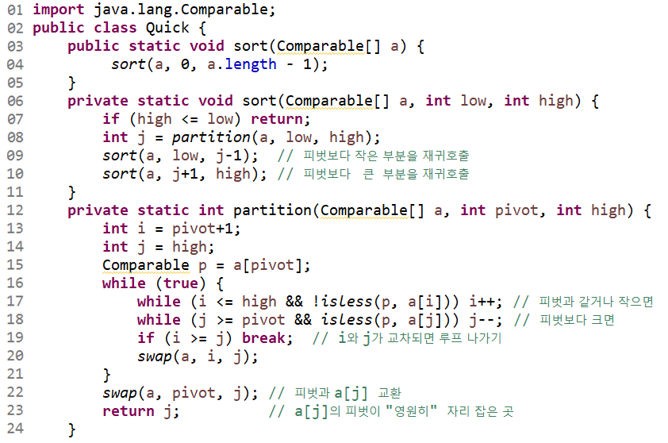
Quick 클래스

Slide 52
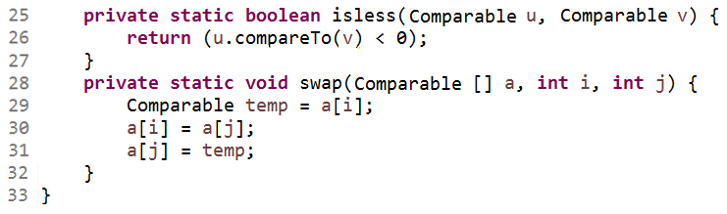
Line 04: sort(a, 0, a.length-1)로 호출 시작
line 08: 피벗인 a[low]를 기준으로 a[low]∼a[j-1]과 a[j+1]∼a[high]로 분할하며, a[j]에 피벗이 고정
Line 09: a[low]∼a[j-1]을 재귀호출하여 정렬
Line 10: a[j+1]∼a[high]를 재귀호출하여 정렬

Slide 53
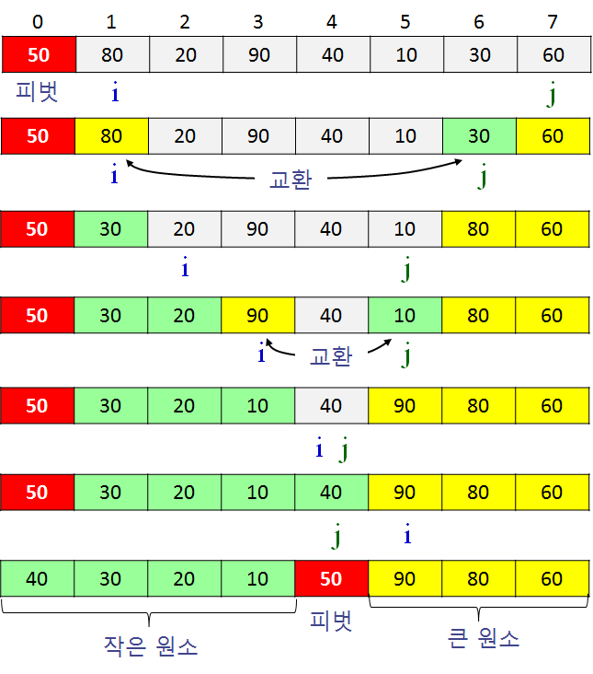
[예제] 피벗인 50으로 line 12의 partition()을 호출했을 때 수행 과정

Slide 54
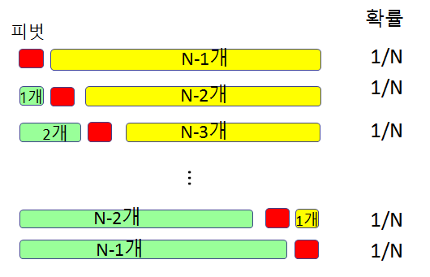
수행시간
최선경우: 피벗이 매번 입력을 1/2씩 분할을 하는 경우 T(N) = 2T(N) + cN, T(1) = c’으로 합병정렬의 수행시간과 동일. 여기서 c와 c’는 각각 상수
평균경우: 피벗이 입력을 다음과 같이 분할할 확률이 모두 같을 때, T(N) = O(NlogN)으로 계산

Slide 55
최악경우: 피벗이 매번 가장 작을 경우 또는 가장 클 경우로 피벗보다 작은 부분이나 큰 부분이 없을 때
따라서 T(N) = T(N-1) +N-1, T(1) = 0
T(N) = T(N-1) +N-1 = [T((N-1)-1) +(N-1)-1] + N-1
= T(N-2)+ N-2 + N-1
= T(N-3 )+ N-3 +N-2 + N-1
☹
= T(1) + 1 + 2 + … + N-3 +N-2 + N-1, T(1) =0
= N(N-1)/2 = O(N²)

Slide 56
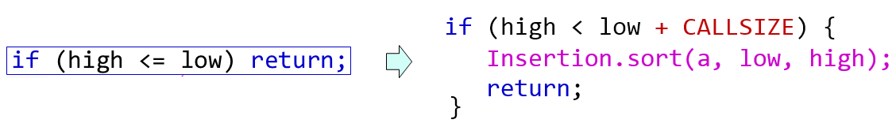
성능향상방법[1]
퀵정렬은 재귀호출을 사용하므로 입력이 작은 크기가 되었을 때 삽입정렬을 호출하여 성능 향상
크기 제한: CALLSIZE를 7∼10 정도
Line 07을 다음과 같이 수정

Slide 57
성능향상방법[2]
퀵정렬은 피벗의 값에 따라 분할되는 두 영역의 크기가 결정되므로 한쪽이 너무 커지는 것을 방지하기 위해 랜덤하게 선택한 3 개의 원소들 중에서 중간값(Median)을 피벗으로 사용하여 성능 개선
이를 Median-of-Three 방법이라함
가장 왼쪽(low), 중간(mid), 그리고 가장 오른쪽(high) 원소들 중에서 중간값을 찾는 것으로도 알려져 있음

Slide 58
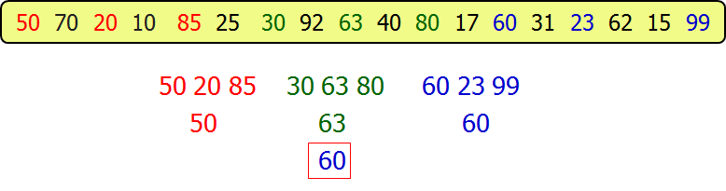
성능향상방법[3]
Tukey는 9 개의 원소들을 임의로 선택하여 이들을 3 개씩 하나의 그룹으로 만든 뒤, 각 그룹에서 중간값을 선택하고, 선택된 3 개의 중간값들에 대한 중간값을 피벗으로 사용하는 것을 제안
Median-of-Three 방법보다 좋은 성능을 보임
다음 예제에서 60이 피벗이 됨

Slide 59
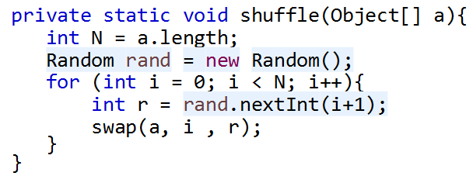
성능향상방법[4]
퀵정렬을 시작하기 전에 입력 배열에 대해 랜덤섞기(Random Shuffling)를 수행
치우친 분할이 일어나는 것을 확률적으로 방지
Knuth의 O(N) 시간 Random Shuffle 메소드를 사용

Slide 60
퀵정렬은 평균적으로 빠른 수행시간을 가지며, 보조배열을 사용하지 않음
최악경우 수행시간이 O(N²)이므로, 성능 향상 방법들을 적용하여 사용하는 것이 바람직함
퀵정렬은 원시 타입(Primitive Type) 데이터를 정렬하는 자바 Standard Edition 6의 시스템 sort에 사용
C-언어 라이브러리의 qsort, 그리고 Unix, g++, Visual C++, Python 등에서도 퀵정렬을 시스템 정렬로 사용
자바 SE 7에서는 2009년에 Yaroslavskiy가 고안한 이중피벗퀵(Dual Pivot Quick)정렬이 사용[부록 VI]
Notes:
CUTSIZE is about 10.
We can call Insertion sort just once at the end.

Slide 61
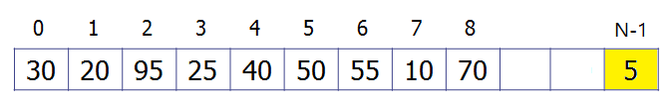
8.7 정렬의 하한 및 정렬알고리즘의 비교
주어진 문제의 하한(Lower Bound)이란 문제를 해결하기 위해 수행되어야 할 최소한의 기본 연산의 횟수를 의미한다.
간단한 예로, N개의 정수를 가진 배열에서 최솟값을 찾는 문제의 하한은 N-1이다.
만약 N-1보다 적은 비교 횟수로 최솟값을 찾았다면, 적어도 하나의 원소가 비교되지 않은 것이므로 찾은 숫자가 최솟값이 아닐 수도 있다.

Slide 62
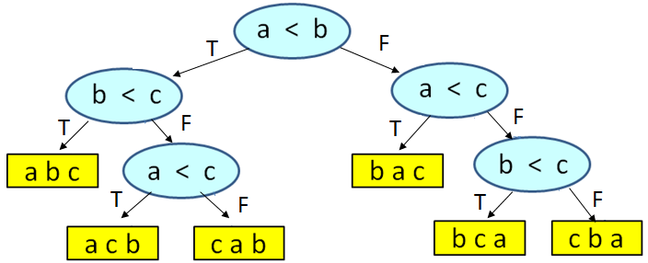
정렬 문제의 하한을 위해 반드시 원소 대 원소의 크기를 비교( 원소들을 ‘통째로’ 비교)하는 것으로 가정
이를 비교정렬(Comparison Sort)이라함
3 개의 서로 크기가 다른 원소, a, b, c가 있을 때, a, b, c의 값에 따라서 총 6 개의 정렬 결과
결정트리(Decision Tree)

Slide 63
결정트리의 내부노드에서는 2 개의 다른 원소를 비교하며, 비교 결과에 따라 참이면 왼쪽으로, 거짓이면 오른쪽으로 내려가며 이파리에 이르렀을 때 주어진 원소의 값에 따른 정렬 결과를 얻음
결정트리는 정렬알고리즘이 아님
가능한 모든 정렬 결과에 대해 최소의 비교 횟수를 보여줄 따름

Slide 64
결정트리의 특성
결정트리는 이진트리이다.
총 이파리 수는 N! 개이다.
결정트리에는 불필요한 비교를 하는 내부노드가 없다.
비교정렬의 하한 = 결정트리의 높이
트리에서 루트노드부터 이파리노드까지 가려면 적어도 3번의 비교를 해야 어느 경우에라도 올바른 정렬 결과를 얻음
이때 비교 횟수인 3은 이파리노드를 제외한 결정트리의 높이인 3과 동일

Slide 65
결정트리의 높이
k개의 이파리가 있는 이진트리의 높이는 logk보다 크다.
따라서 N개의 서로 다른 원소에 대한 결정트리의 높이는 적어도 logN!
N! ≥ (N/2)^{N/2}이므로
logN! ≥ log(N/2)^{N/2} = (N/2)log(N/2) = Ω(NlogN)
따라서 비교정렬의 하한은 Ω(NlogN)이다.

Slide 66
최적(Optimal) 알고리즘
주어진 문제의 하한과 같은 수행시간을 가진 알고리즘
힙정렬, 합병정렬: 최적알고리즘

Slide 67
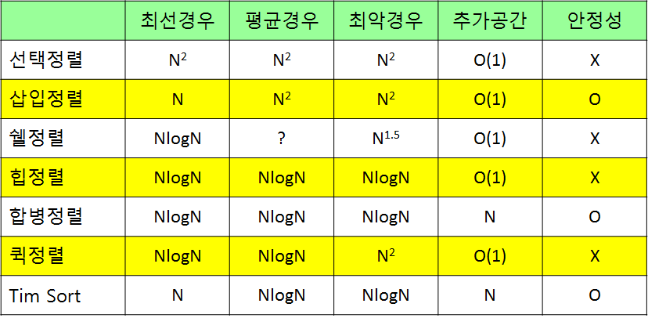
정렬알고리즘 성능 비교
Tim Sort에 대해 보다 상세한 설명은 부록 VI

Slide 68
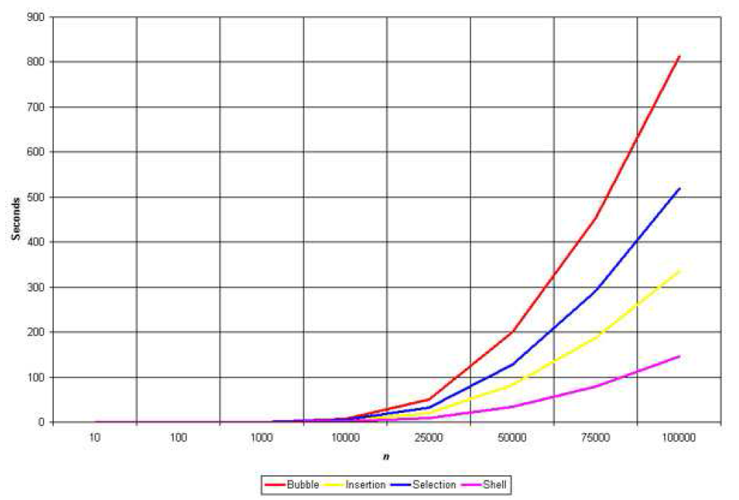

Slide 69
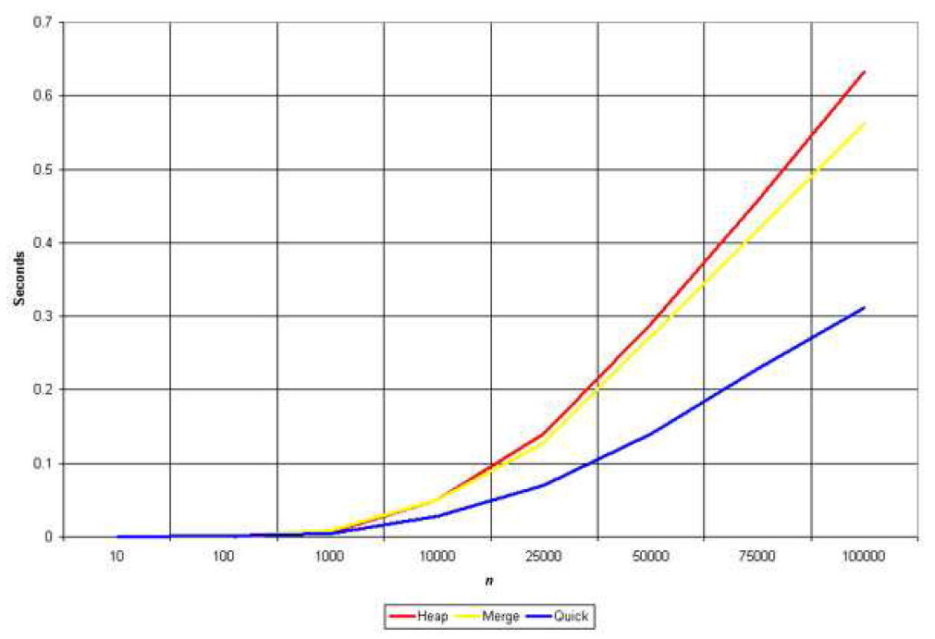

Slide 70
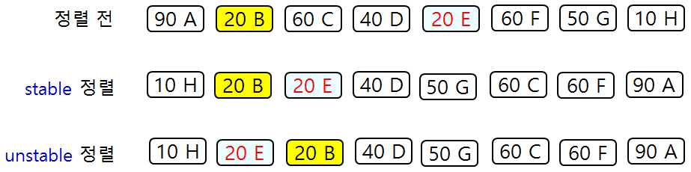
안정한 정렬(Stable Sort) 알고리즘은 중복된 키에 대해 입력에서 앞서 있던 키가 정렬 후에도 앞서 있음
[예제] 안정한 정렬 결과에서는 [20 B]와 [20 E]가 각각 입력 전과 후에 항상 상대적인 순서가 유지되지만, 불안정한 정렬 결과에서는 입력 전과 후에 그 순서가 뒤바뀜

Slide 71
8.8 기수정렬
기수정렬(Radix Sort)은 키를 부분적으로 비교하는 정렬
키가 숫자로 되어있으면, 각 자릿수에 대해 키를 비교
기(radix)는 특정 진수를 나타내는 숫자들
10진수의 기 = 0, 1, 2,☹, 9, 2진수의 기 = 0, 1
LSD(Least Significant Digit) 기수정렬: 자릿수 비교를 최하위 숫자로부터 최상위 숫자 방향으로 정렬
MSD(Most Significant Digit) 기수정렬: 반대 방향으로 정렬

Slide 72
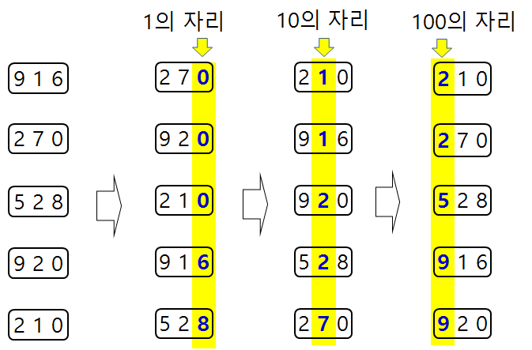
주어진 3 자리 십진수 키에 대한 LSD 기수정렬
가장 먼저 각 키의 1의 자리만 비교하여 작은 수부터 큰 수로 정렬
그 다음에는 10의 자리만을 각각 비교하여 키들을 정렬
마지막으로 100의 자리 숫자만을 비교하여 정렬 종료

Slide 73
LSD 기수정렬을 위해서는 반드시 지켜야 할 순서가 있음
앞 그림에서 10의 자리가 1인 210과 916이 있는데, 10의 자리에 대해 정렬할 때 210이 반드시 916 위에 위치하여야
10의 자리가 같기 때문에 916이 210보다 위에 있어도 문제가 없어 보이지만, 그렇게 되면 1의 자리에 대해 정렬해 놓은 것이 아무 소용이 없게 됨
따라서 LSD 기수정렬은 안정성(Stability)이 반드시 유지되어야

Slide 74
LSD 기수정렬은 키의 각 자릿수에 대해 버킷(Bucket)정렬 사용
버킷정렬은 키를 배열의 인덱스로 사용하는 정렬로서 2단계로 수행
버킷정렬은 일반적인 입력에는 매우 부적절
왜냐하면 버킷 수가 입력크기보다 훨씬 더 클 수 있기 때문
[1] 입력배열에서 각 숫자의 빈도수를 계산
[2] 버킷 인덱스 0부터 차례로 빈도수만큼 배열에 저장

Slide 75
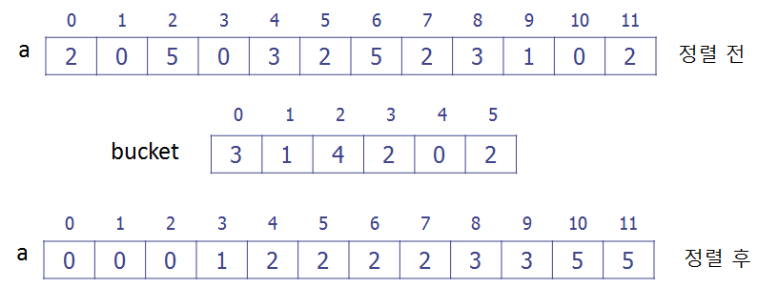
빈도수 계산을 위해 1차원 배열 bucket을 사용
그림의 정렬 전 배열 a에 대해 버킷정렬은 [1]에서 0, 1, 2, 3, 4, 5의 빈도수를 각각 계산하여 배열 bucket에 저장
[2]에서는 bucket[0] = 3이므로, 0은 3번 연속하여 a[0], a[1], a[2]에 각각 저장
bucket[1] = 1이므로, 다음 빈 곳인 a[3]에 1을 1번 저장
bucket[2] = 4이므로 4 번 연속하여 2를 저장
동일한 방법으로 3을 2 번 저장하고 5를 2 번 저장한 후 정렬을 종료

Slide 76
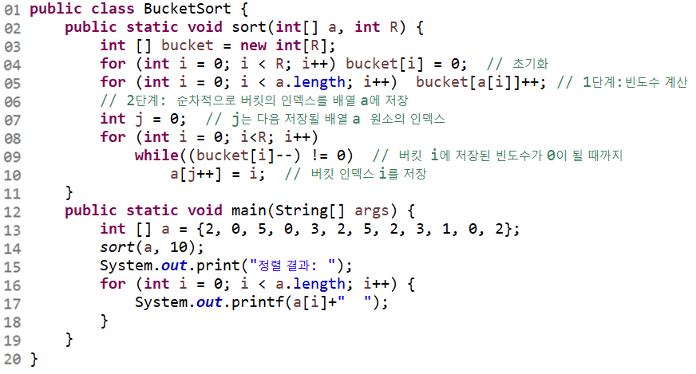
BucketSort 클래스

Slide 77
Line 05: 각 숫자의 빈도 수를 계산하여 bucket 배열에 저장
Line 07∼11: 차례로 bucket 배열의 원소에 저장된 빈도 수만큼 같은 숫자를 배열 a에 복사

Slide 78
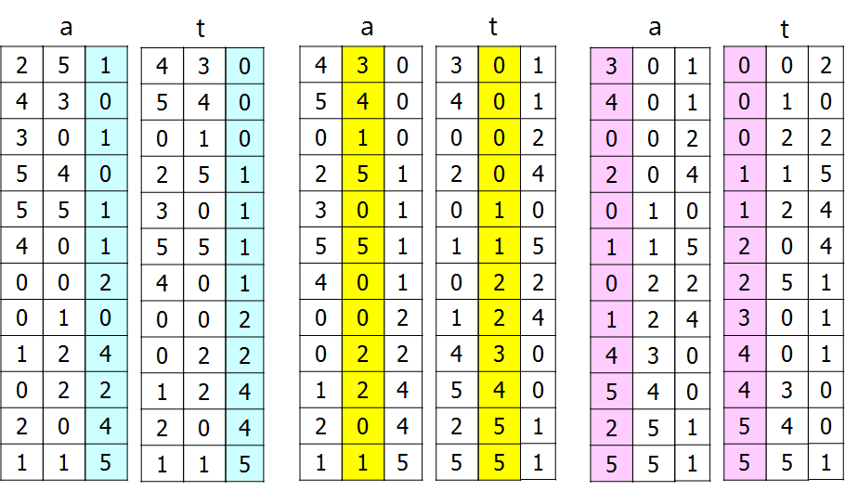
3자리 십진수 키에 대한 LSD 기수정렬 수행 과정
배열 a는 입력 배열이고, t는 같은 크기의 보조배열이다.

Slide 80
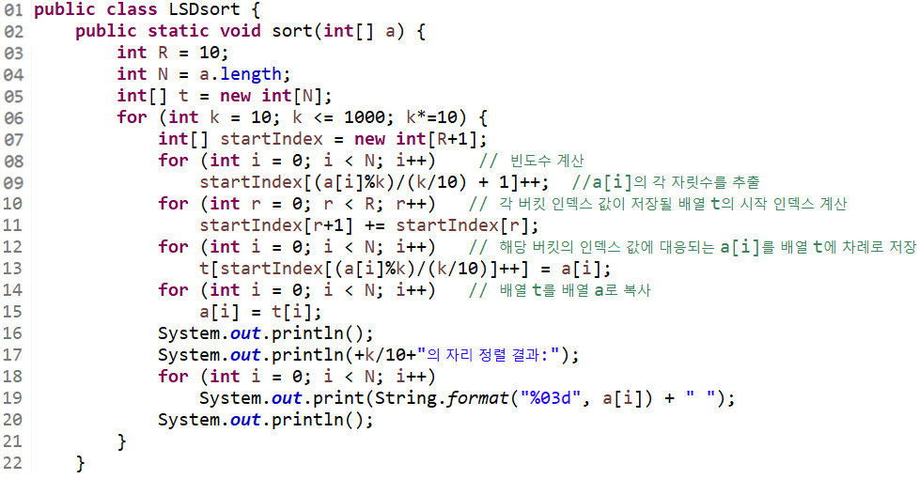
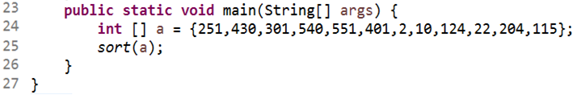
LSDSort 클래스

Slide 81
Line 06의 for-루프는 3자리 십진수 키를 k = 10일 때 1의 자리, k = 100일 때 10의 자리, k = 1000일 때 100자리의 숫자를 차례로 처리하기 위해 3 번 반복
Line 08∼09: 빈도수를 계산하는데, (a[i]%k)/(k/10)가 k = 10, 100, 1000일 때 각각 a[i]의 3자리 십진수 키로부터 1, 10, 100의 자리를 추출
예를 들어, a[i] = 259라면,
k = 10일 때, 259%10 = 9이고, 9를 (k/10) = (10/10) =1로 나누면 그대로 9가 되어, 259의 1의 자리인 ‘9’를 추출
k = 100일 때, 259%100 = 59이고, 59를 (k/10) = (100/10) =10으로 나눈 몫은 5이다. 따라서 259의 10의 자리인 ‘5’를 추출
k = 1,000일 때 259%1000 = 259이고, 259를 (1000/10) = 100으로 나누면 몫이 2이다. 따라서 259의 100자리인 ‘2’를 추출

Slide 82
Line 09의 startIndex[(a[i]%k)/(k/10)+1]++에서 추출한 숫자에 1을 더한 startIndex 원소의 빈도수를 1 증가시킴
[그림 8-15](a)를 보면 배열 a에 ‘0’이 3 개 있지만 startIndex[0]에 3을 저장하지 않고 “한 칸 앞의” startIndex[1]에 3을 저장
다른 숫자에 대해서도 각각 한 칸씩 앞의 startIndex 원소에 빈도수를 저장
startindex[i]는 ‘i’를 다음에 배열 t에 저장할 곳(인덱스) (line 12∼13)

Slide 83
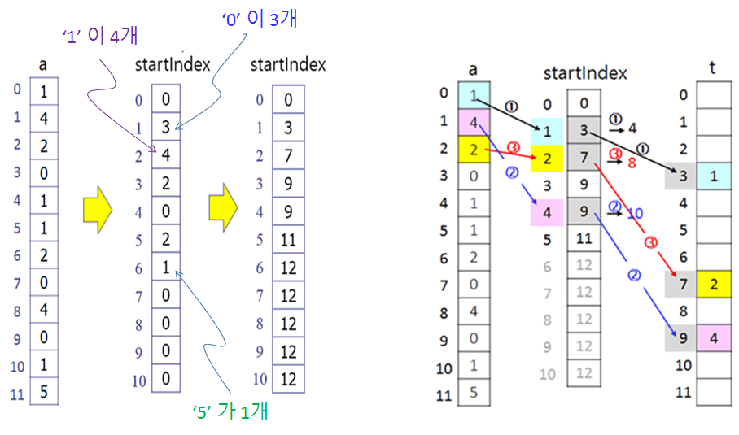
(a) 빈도수 및 누적 계산 (b) 버킷정렬
[그림 8-15] startIndex 배열 원소의 활용

Slide 84
// 숫자를 적절한 곳에 복사
for (int i = 0; i < N; i++)
t[startIndex[(a[i]%k)/(k/10)]++] = a[i];
// k = 10, 100, 1000
a
startIndex
t
0
1
2
3
4
5
6
7
8
9
10
11
1
4
2
0
1
1
2
0
4
0
1
5
0
1
2
3
4
5
6
7
8
9
10
11
1
2
4
①
0
1
2
3
4
5
6
7
8
9
10
0
3
7
9
9
11
12
12
12
12
12
①
4
③
③
①
②
8
②
10
③
②

Slide 85
[그림 8-15](b)에서는 a[0] = 1이므로 t[startIndex [1]] = t[3]에 ‘1’을 저장하고, startIndex[1] = 4로 갱신하여 다음에 ‘1’을 저장할 시작 인덱스를 만든다.
다음으로 a[1] = 4이므로 t[startIndex[4]] = t[9]에 ‘4’를 저장하고, startIndex[4] = 10으로 갱신
a[2] = 2이므로 t[startIndex[2]] = t[7]에 ‘2’를 저장하고, startIndex[2] = 8로 갱신
이와 같이 a[11] = 5를 t[startIndex[5]] = t[11]에 저장하며 입력의 한 자릿수에 대한 정렬 종료

Slide 86
for (int i = 0; i < N; i++)
t[startIndex[(a[i]%k)/(k/10)]++] = a[i];
a
startIndex
t
t
0
1
2
3
4
5
6
7
8
9
10
11
1
4
2
0
1
1
2
0
4
0
1
5
④
0
1
2
3
4
5
6
7
8
9
10
11
0
1
1
1
2
2
4
0
1
2
3
4
5
6
7
8
9
10
11
0
0
0
1
1
1
1
2
2
4
4
5
0
1
2
3
4
5
6
7
8
9
10
0
4
8
9
10
11
12
12
12
12
12
1
5
6
④
9
⑤
⑤
⑥
⑥
⑦
⑦

Slide 87
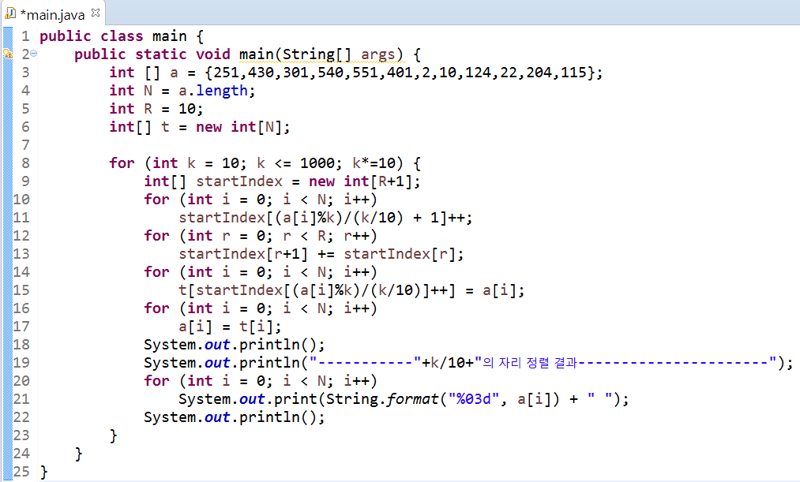
main 클래스

Slide 88
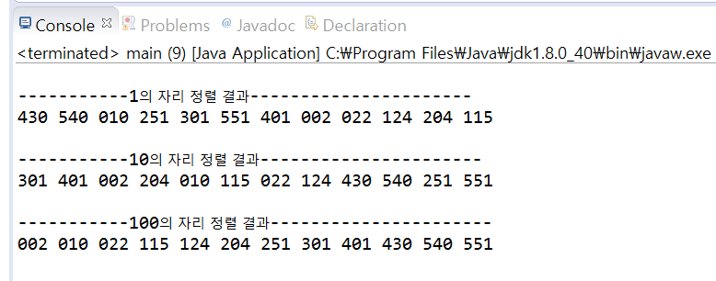
LSDSort 클래스를 실행 결과

Slide 89
수행시간
LSD 기수정렬의 수행시간은 O(d(N+R))
여기서 d는 키의 자리 수이고, R은 기(Radix)이며, N은 입력의 크기
Line 06의 for-루프는 d번 수행되고, 각 자릿수에 대해 line 08, 12, 14의 for-loop들이 각각 N번씩 수행되며, line 10의 for-loop는 R회 수행되기 때문

Slide 90
장단점 및 응용
LSD 기수정렬은 제한적인 범위 내에 있는 숫자(문자)에 대해서 좋은 성능을 보임
인터넷 주소, 계좌번호, 날짜, 주민등록번호 등을 정렬할 때 매우 효율적
기수정렬은 범용 정렬알고리즘이 아님
입력의 형태 따라 알고리즘을 수정해야 할 여지가 있으므로 일반적인 시스템 라이브러리에서 활용되지 않음
선형 크기의 추가 메모리를 필요
입력 크기가 커질수록 캐시메모리를 비효율적 사용
루프 내에 명령어(코드)가 많음

Slide 91
응용
GPU(Graphics Processing Unit) 기반 병렬(Parallel) 정렬의 경우 LSD 기수정렬을 병렬처리 할 수 있도록 구현하여 시스템 sort로 사용
Thrust Library of Parallel Primitives, v.1.3.0의 시스템 sort로 사용

Slide 92
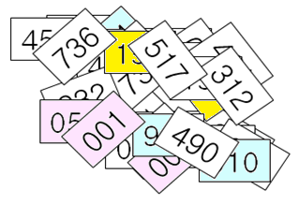
MSD(Most Significant Digit) 기수정렬
MSD(Most Significant Digit) 기수정렬은 최상위 자릿수부터 최하위 자릿수로 버킷정렬을 수행
1,000장의 카드에 000부터 999까지 각각 다른 숫자가 적혀 있고, 이 카드들이 섞여있다. 이를 어떻게 정렬해야 할까?

Slide 93
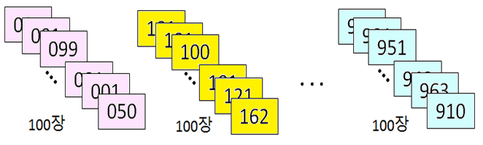
먼저 카드를 한 장씩 보고 100자리의 숫자에 따라 읽은 카드를 분류하여 10 개의 더미를 만든다.
각각의 더미에 대해 10의 자리 숫자만을 보고 마찬가지로 10 개의 작은 더미를 만들고,
마지막으로 각각의 작은 더미에서는 카드의 1의 자리를 보고 정렬하여 각각의 더미를 차례로 모아 정렬

Slide 94
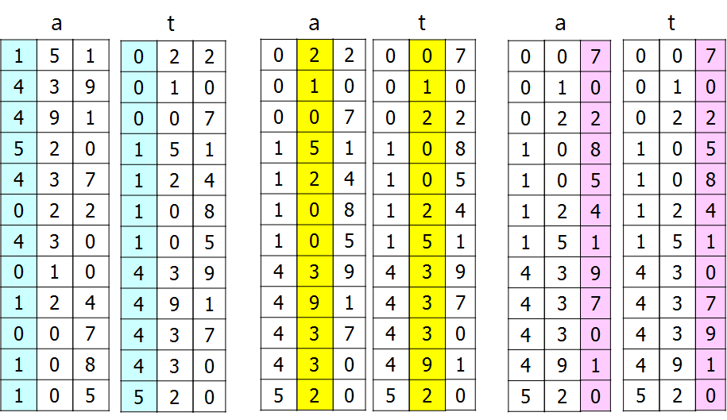
MSD 기수정렬
최상위 자릿수부터 최하위 자릿수 순으로 정렬하는 과정

Slide 95
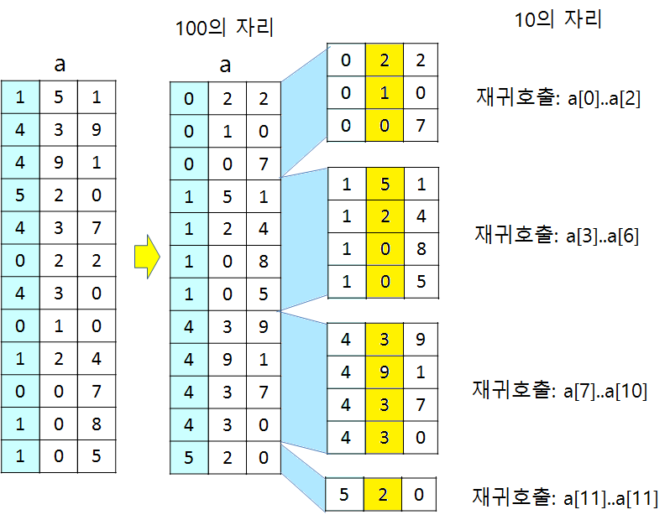
MSD 기수정렬은 입력의 최상위 자릿수에 대해 정렬한 후에 배열을 0으로 시작되는 키들, 1로 시작되는 키들, ☹, 9로 시작되는 키들에 대해 각각 차례로 재귀호출
그 다음 자릿수에 대해서도 동일한 방식으로 정렬이 진행

Slide 96
수행시간
MSD 기수정렬의 수행시간은 O(d(N+R))
LSD 기수정렬의 수행시간과 동일한데 LSD기수정렬이 수행 방향만 반대이기 때문
키의 앞부분(Prefix)만으로 정렬하는 경우 매우 좋은 성능을 보임
전화번호를 지역 번호 기준으로 정렬하기, 생년월일을 년도 별로 정렬하기, IP 주소를 첫 8-비트를 기준으로 정렬하기, 항공기 도착시간 또는 출발시간을 기준으로 정렬하기 등
최하위 자릿수로 갈수록 너무 많은 수의 재귀호출 발생
- 재귀호출 시 입력크기가 작아지면 삽입정렬 사용

Slide 97
8.9 외부정렬
실세계에서는 대용량의 데이터를 하드디스크나 테이프와 같은 보조기억장치(또는 외부 메모리)에 저장한다.
내부정렬만으로는 보조기억장치에 저장된 대용량의 데이터를 정렬하기 어려움
외부정렬(External Sort)이란 보조기억장치에 있는 대용량의 데이터를 정렬하는 알고리즘
기본적으로 합병(Merge)을 사용하여 정렬 수행
외부정렬의 수행시간: 원소의 비교 횟수가 아니라 입력 전체를 처리하는 횟수로 계산
왜냐하면 보조기억장치의 접근시간이 주기억장치의 접근시간보다 매우 느리기 때문
패스(Pass)는 입력 전체를 처리하는 단위

Slide 98
보조기억 장치 종류: 자기(Magnetic) 하드디스크와 테이프 외에도 SSD(Solid State Drive), 광학(Optical) 디스크, 플래시(Flash) 메모리 등

Slide 99
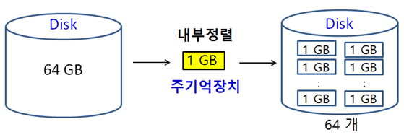
컴퓨터의 주기억장치에 데이터를 저장할 수 있는 용량이 1 GB (Gigabyte)이고, 입력 크기가 64 GB:
먼저 디스크로부터 주기억장치에 수용할 만큼의 입력 (1 GB)을 읽어 들여 내부정렬 알고리즘을 사용하여 정렬하고, 그 결과를 디스크에 일단 다시 저장
이 과정을 반복하면, 원래의 입력이 64개의 정렬된 블록으로 분할되어 디스크에 저장됨
- 정렬된 블록(데이터)을 런(Run)이라고 함

Slide 100
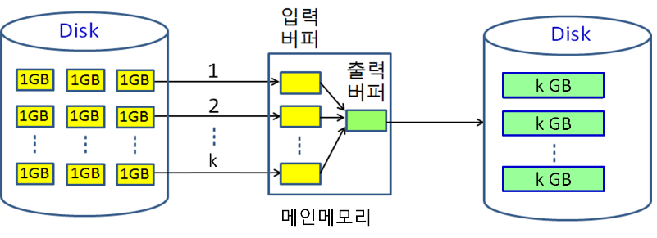
그 다음 과정은 블록들을 부분적으로 주기억장치의 입력 버퍼(Buffer)에 읽어 들여서, 합병을 수행하여 부분적으로 디스크에 쓰는 과정을 반복
그림은 1 GB블록들을 부분적으로 k개의 입력 버퍼로 읽어 들여 2 GB 크기의 블록을 만드는 과정

Slide 101
입력버퍼가 k 개 만큼 있으므로 k GB 블록이 총 64/k개 만들어짐
다음으로 k GB 블록을 k개씩 짝지어 합병시키면, k² GB 블록 64/k²개가 만들어짐
이 과정을 반복하여 계속 합병을 진행하면, 블록 크기는 k배로 커지고 블록의 수는 1/k로 줄어들게 되어 결국에는 64 GB 블록 하나만 남음

Slide 102
[예제] k =2이면
첫 번째 pass후에 64/2 = 32개의 2 GB블록이 만들어지고,
두 번째 pass 후에 32/2 = 64/2² = 16개의 4(=2²) GB블록이 만들어지고,
세 번째 pass 후에 16/2 = 8개의 8 GB블록이 만들어지고, ☹,
여섯 번째 pass 후에 64 GB 블록 하나만 남는다.

Slide 103
수행시간
입력의 크기가 N이고, 첫 pass에 N/M개의 블록을 만들고, k개의 블록을 하나의 블록으로 합병하는 방식으로 정렬을 수행하면, 정렬을 마칠 때까지 log_{k}(N/M) pass 가 필요
- 계산 편의상 N이 M의 배수라고 가정. 즉, N/M은 정수
정렬을 위해선 총 log_{k}(N/M) +1번의 pass가 필요
[응용] 인터넷의 IP 주소, 통신/전화 회사의 전화번호, 은행에서의 고객/계좌, 기업의 물품/재고 데이터베이스, 인사 데이터베이스 등의 관리를 위해 사용되며, 일반적인 데이터베이스의 중복된 데이터를 제거하는 데에도 사용

Slide 104
요약
선택정렬은 아직 정렬되지 않은 부분의 배열 원소들 중에서 최솟값을 선택하여 정렬된 부분의 바로 오른쪽 원소와 교환하는 정렬알고리즘
삽입정렬은 수행과정 중에 배열이 정렬된 부분과 정렬되지 않은 부분으로 나뉘어지며, 정렬되지 않은 부분의 가장 왼쪽의 원소를 정렬된 부분에 삽입하는 방식의 정렬알고리즘
쉘정렬은 전처리과정을 추가한 삽입정렬이다. 전처리과정이란 작은 값을 가진 원소들을 배열의 앞부분으로 옮겨 큰 값을 가진 원소들이 배열의 뒷부분으로 이동

Slide 105
힙정렬은 입력에 대해 최대힙을 만들어 루트노드와 힙의 가장 마지막 노드를 교환하고, 힙 크기를 1 감소시킨 후에 루트노드로부터 downheap을 수행하는 과정을 반복하여 정렬하는 알고리즘
합병정렬은 입력을 반씩 두 개로 분할하고, 각각을 재귀적으로 합병정렬을 수행한 후, 두 개의 각각 정렬된 부분을 합병하는 정렬알고리즘
퀵정렬은 피벗보다 작은 원소들과 큰 원소들을 각각 피벗의 좌우로 분할한 후, 피벗보다 작은 원소들과 피벗보다 큰 원소들을 각각 재귀적으로 정렬하는 알고리즘
원소 대 원소의 크기를 비교하는 비교정렬의 하한은 Ω(NlogN)

Slide 106
기수정렬은 키를 부분적으로 비교하는 정렬 LSD/MSD기수정렬의 수행시간은 O(d(N+R))
외부정렬이란 보조기억장치에 있는 대용량의 데이터를 정렬하는 알고리즘으로 합병을 사용하여 정렬 수행

